Slide 1
PBL Case 1 第二幕
汇报成员
张家赫 · 戴思如 · 樊滨瑞 · 李宗垚 · 乔智 · 善玥 · 王语萱 · 叶潇潇 · 钟琬毓 · 仇维健
血液与肿瘤课程 PBL 汇报

Slide 2
问题 1
诊断性胸腔穿刺后常做哪些实验室检查？赵阿姨现有胸水结果说明了什么？
问题 1
问题 1 标题页
血液与肿瘤｜PBL Case 1 第二幕

Slide 3
问题 2
白血病如何分类？CML 在白血病与骨髓增殖性肿瘤谱系中处于什么位置？
问题 2
问题 2 标题页
血液与肿瘤｜PBL Case 1 第二幕

Slide 4
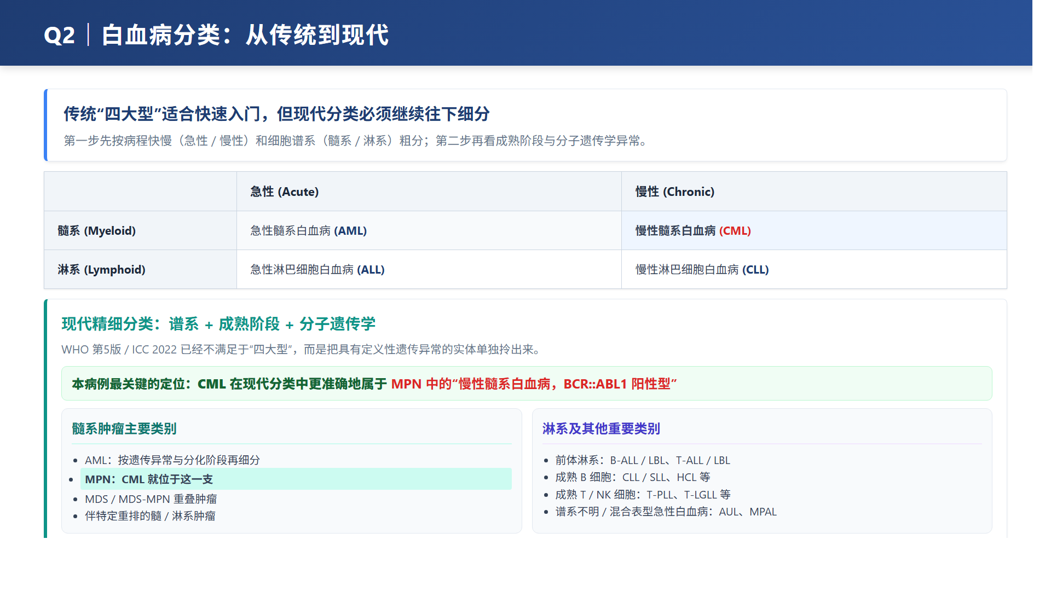

Slide 5
问题 3
CML 的诊断标准与分期标准是什么？本病例目前符合哪些条目，还缺哪些确诊信息？
问题 3
问题 3 标题页
血液与肿瘤｜PBL Case 1 第二幕

Slide 6
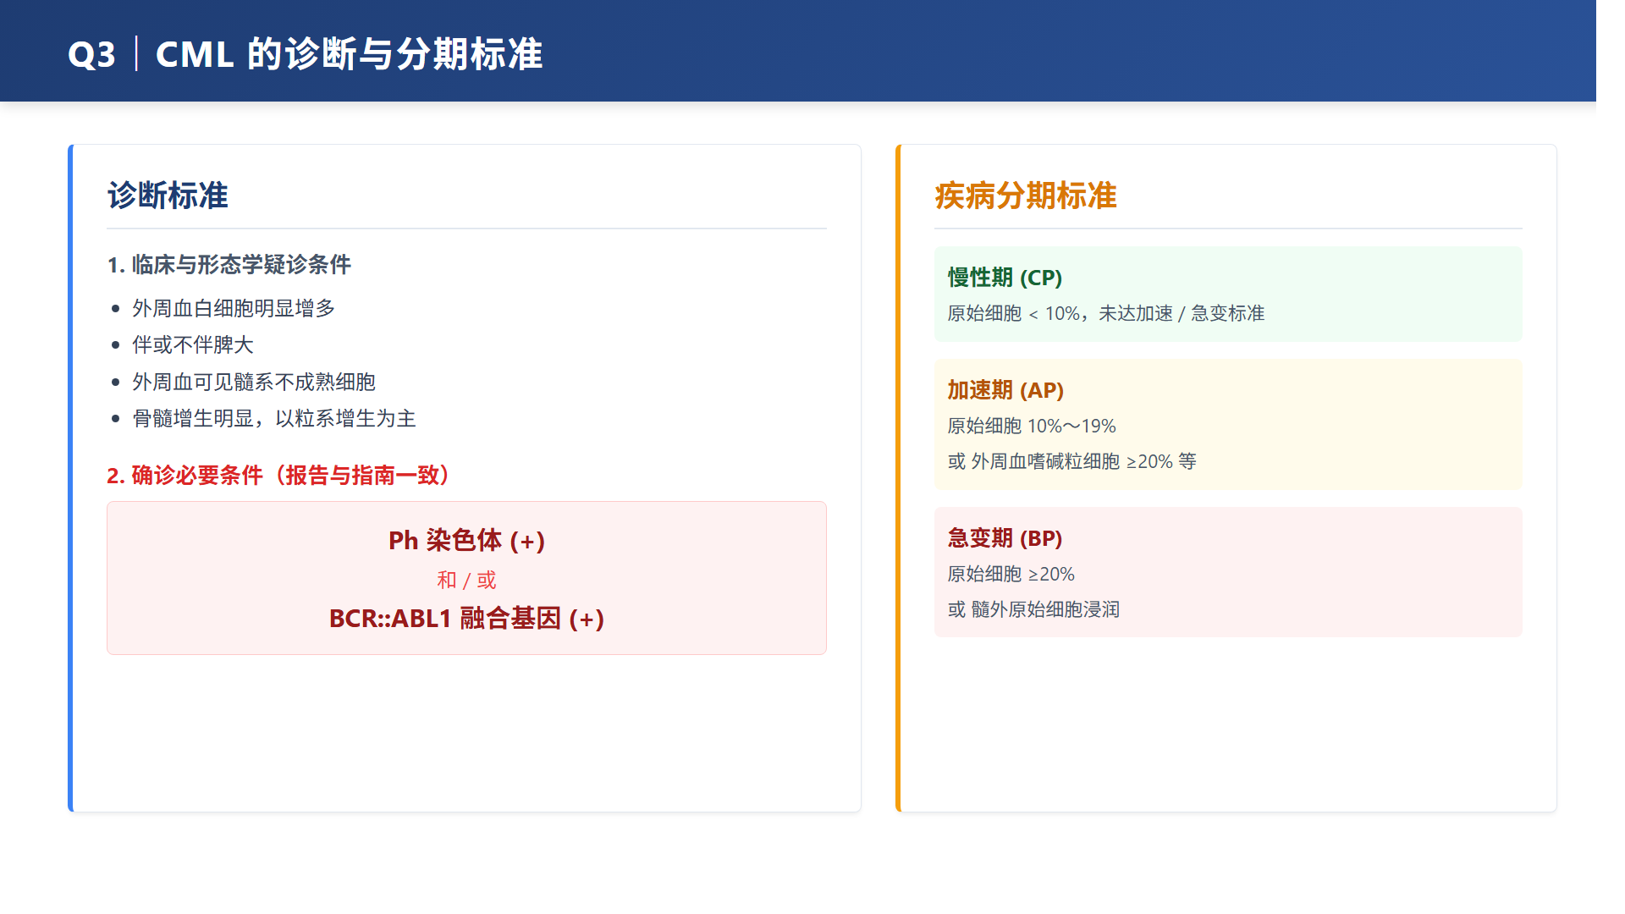

Slide 7
问题 4
为什么 CML 会出现幼稚白细胞、核左移以及嗜酸/嗜碱粒细胞增多？
问题 4
问题 4 标题页
血液与肿瘤｜PBL Case 1 第二幕

Slide 8
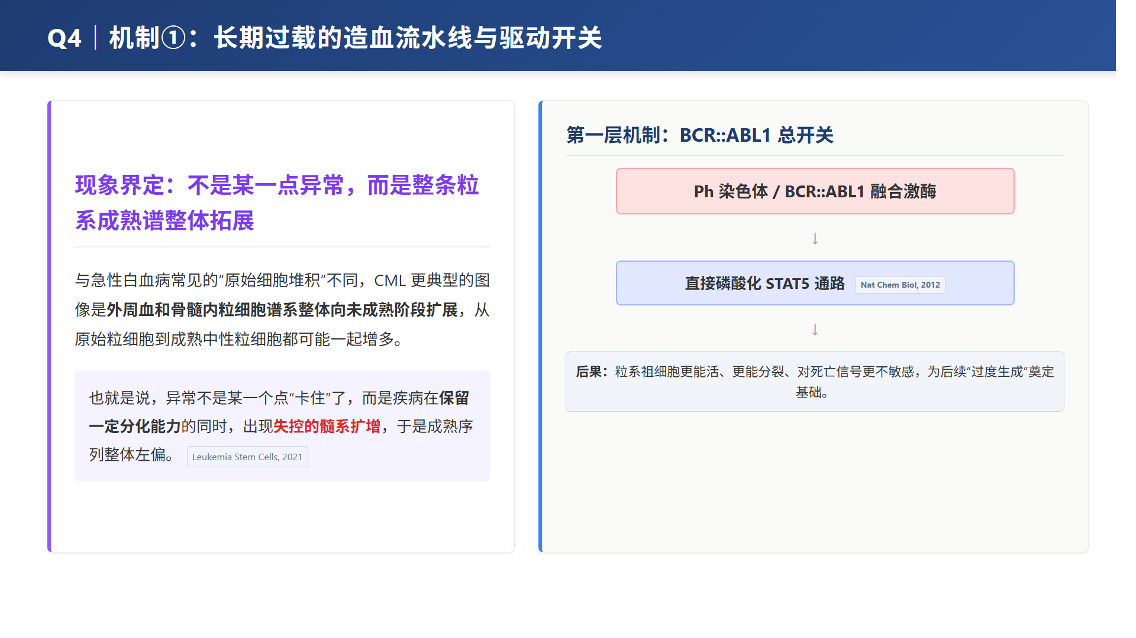

Slide 9
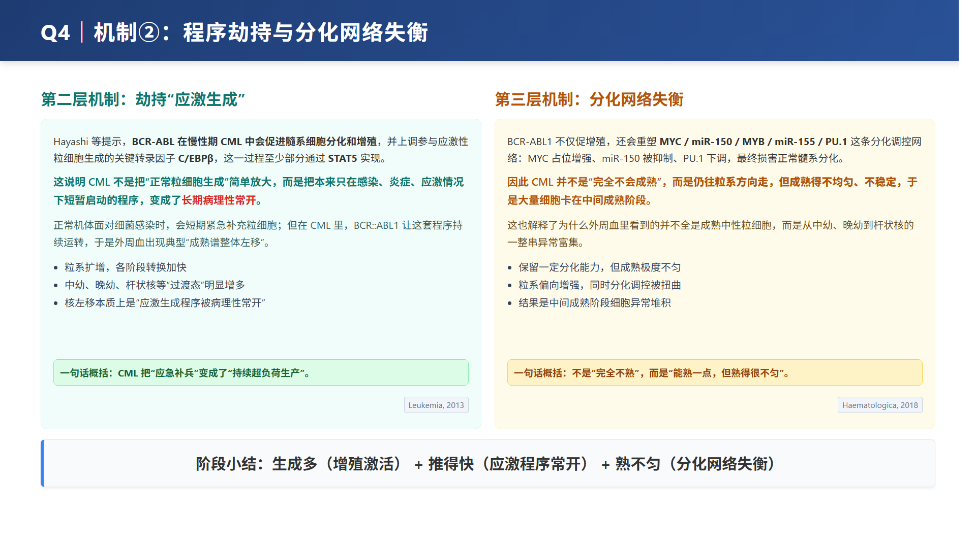

Slide 10
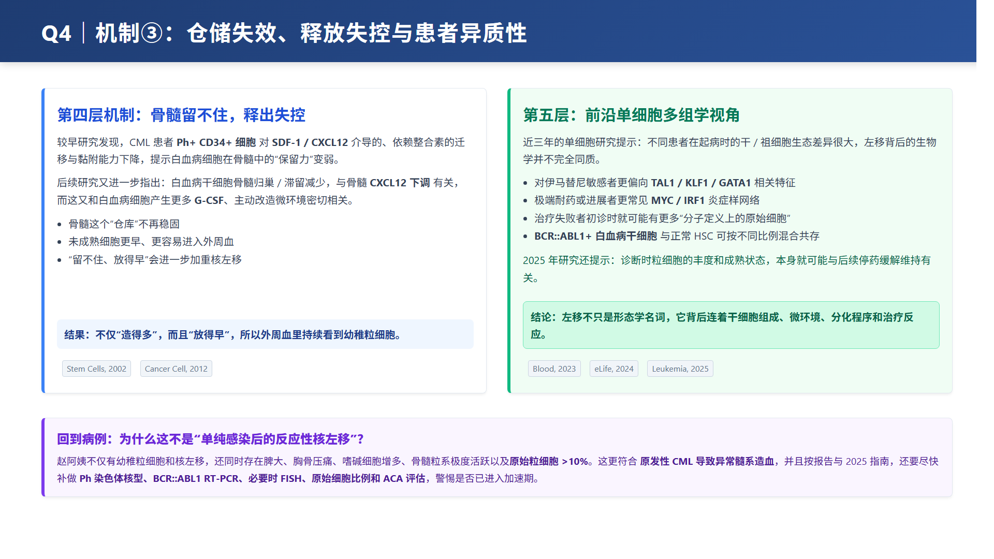

Slide 11
问题 5
CML 的外周血涂片和骨髓象有哪些典型形态学特征？赵阿姨的检查结果是否匹配？
问题 5
问题 5 标题页
血液与肿瘤｜PBL Case 1 第二幕

Slide 12
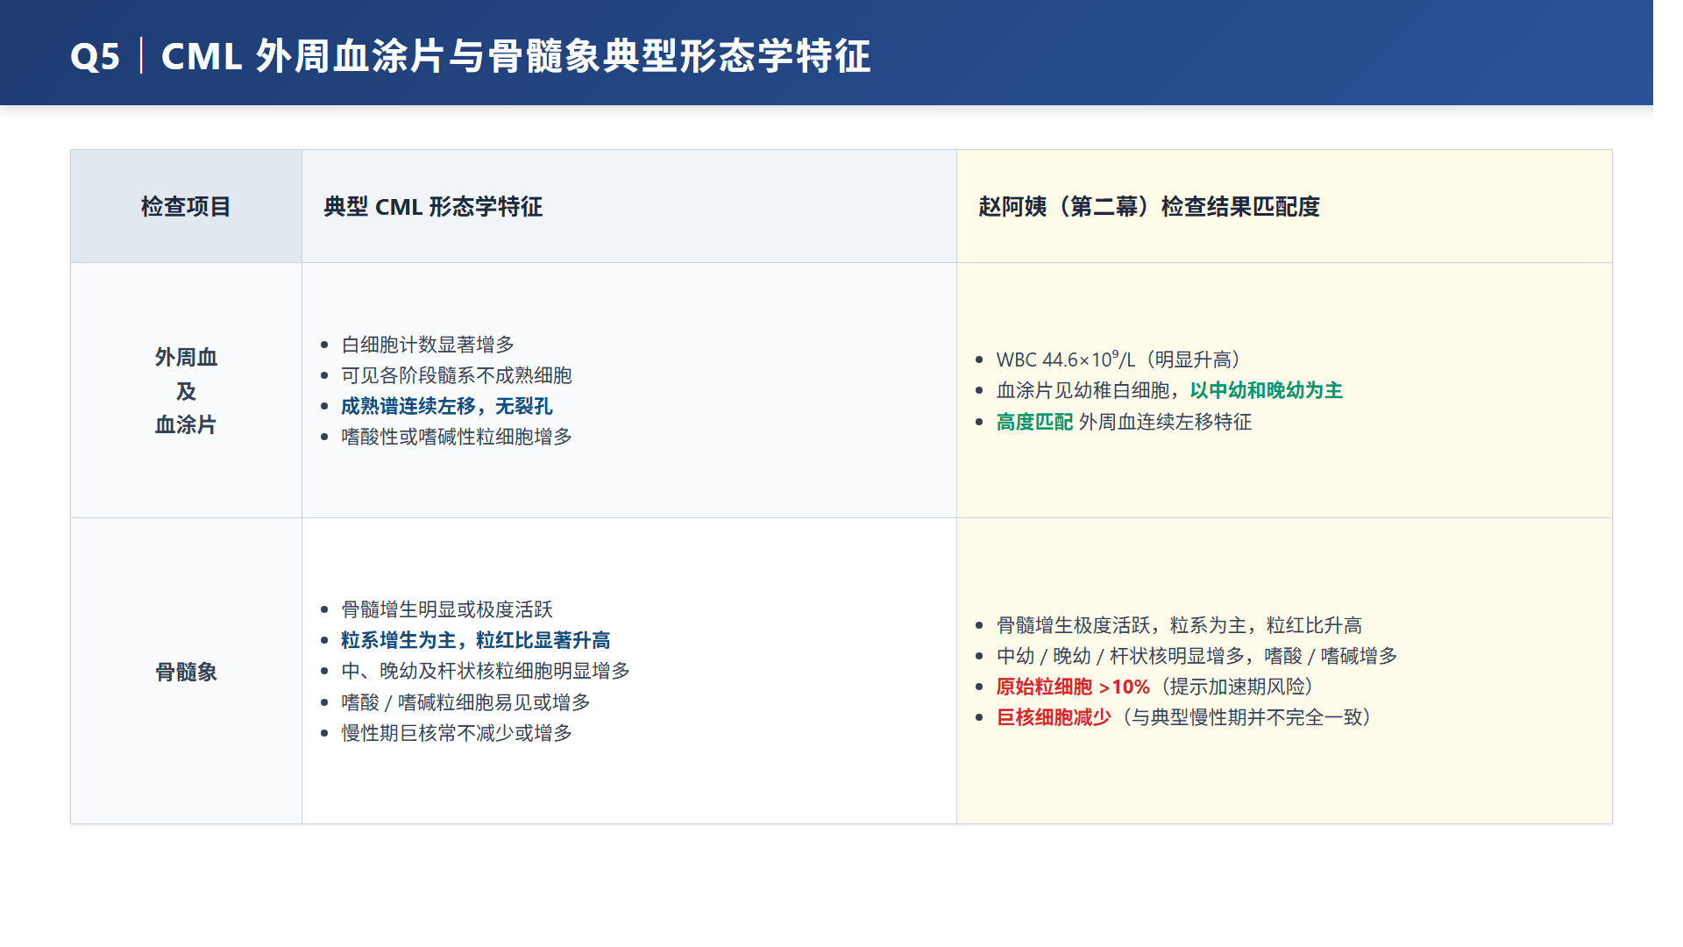

Slide 13
问题 6
CML 的病因、诱因和高危因素有哪些？本病例哪些暴露史值得追问，并如何落实一级、二级预防？
问题 6
问题 6 标题页
血液与肿瘤｜PBL Case 1 第二幕

Slide 14
汇报结束
汇报结束
谢谢聆听
欢迎老师和同学继续提问讨论
总汇报结束页
血液与肿瘤｜PBL Case 1 第二幕

